Slide 1

APT-material i arbetet med fler bokningsbara tider

Slide 2

”
Nu är det dags för verkstad. Därför har vi ett tydligt inriktningsbeslut kring gemensam servicenivå av digitala tjänster, schemaläggning och breddinförande av 1177 tidbokning. Det här är en satsning på bättre tillgänglighet och rätt administration.
Lars-Åke Rudin, regiondirektör

Slide 3
Inriktningsbeslut 2024-04-18
Regiondirektören uppdrar åt berörda förvaltningschefer att säkerställa regional hantering av införande tidbok och schemaläggning samt att gemensam servicenivå för digitala tjänster införs i samtliga verksamheter.

Slide 4
Mål
Varje vårdutförande eller tjänsteutförande enhet ska:
schemalägga så att tider finns tillgängliga med minst åtta veckors framförhållning
erbjuda invånaren att själv kunna avboka samtliga tider i tjänsten 1177 tidbokning
erbjuda invånaren att själv kunna omboka tider i tjänsten 1177 tidbokning.
Varje verksamhetsområde ska:
erbjuda invånaren att själv välja tid, till exempel genom öppen kallelse eller direktbokningsbara tider på 1177.se
arbeta för att antalet bokningar som görs av invånaren ska öka varje månad.
visa samtliga bokade tider på 1177.se

Slide 5
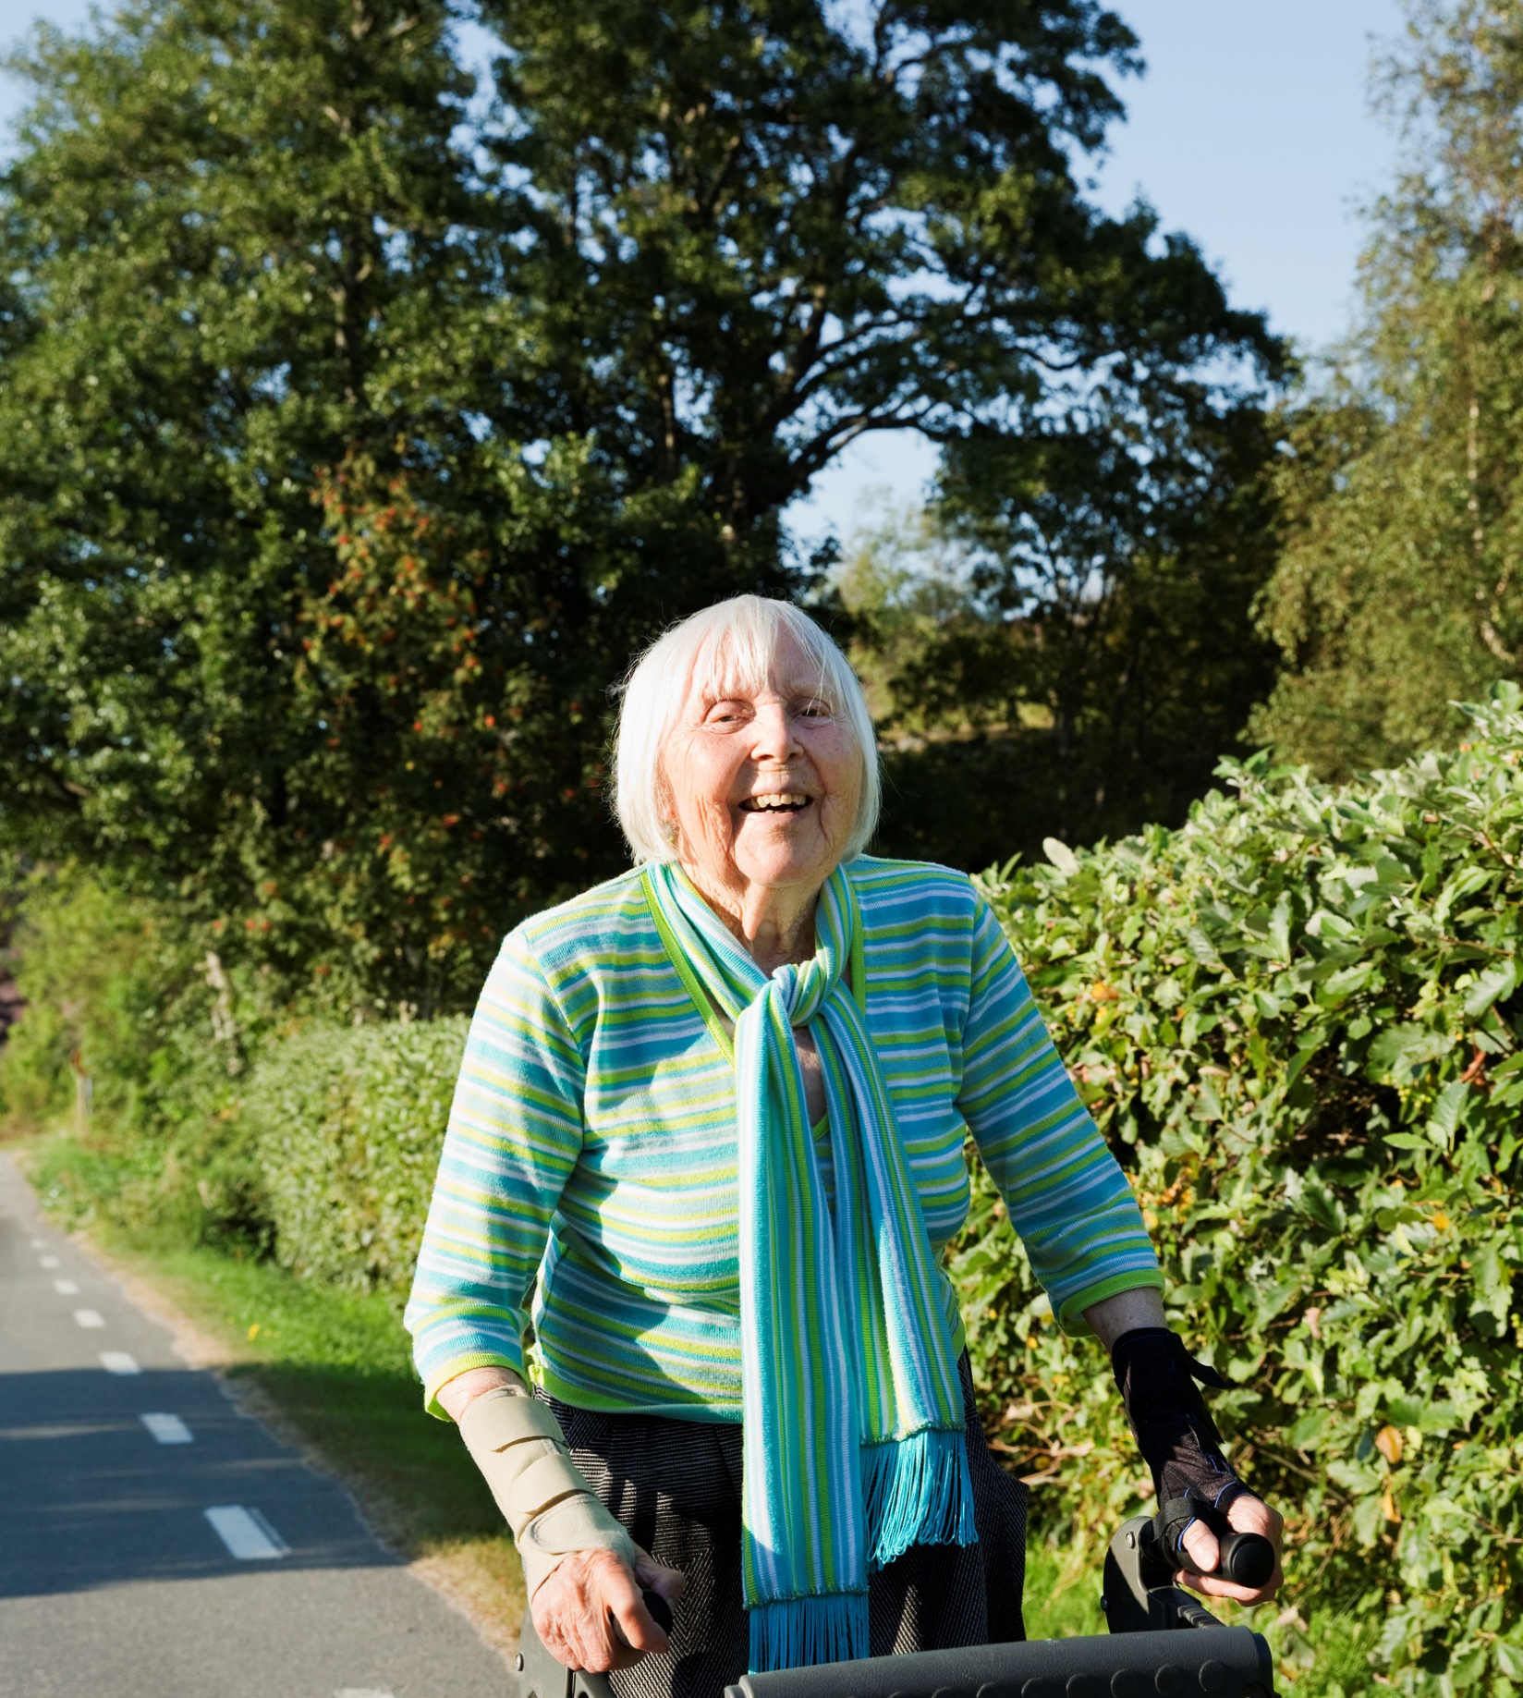
Bra för invånaren och bra för oss
Vi ska erbjuda 1177 tidbokning för att:
öka tillgängligheten och delaktigheten för invånaren
minska antalet uteblivna besök och antalet sena avbokningar
avlasta medarbetare med arbetsuppgifter som ombokningar, avbokningar och tidsbokning via telefon och e-tjänsterna på 1177.se.

Slide 6

Om vi bara kunde fylla en tredjedel av de tomma tiderna skulle vi vara på god väg att nå tillgänglighetsmålen.
Källa: Region Skånes vårddatabas (RSVD)

Slide 7
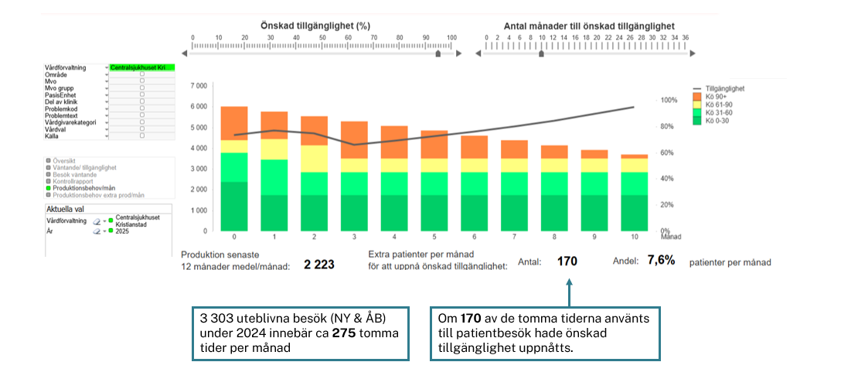
Hur ser det ut inom din verksamhet? Prata med er tillgänglighetskoordinator.
Det här exemplet från Centralsjukhuset Kristianstad visar relationen mellan uteblivna besök, tomma tider och tillgänglighet.
Källa: QlikView Förändring tillgänglighet

Slide 8

Från undersökningen Barn och ungas upplevelse av vårdbesöket, där en fråga handlar om varför barn och unga uteblir från sina tider. En slutsats är att det behöver bli enklare att hantera sina egna tider.
”
Det går bara att avboka via 1177 men det går inte att omboka då, då måste jag ringa.
Mamma till 9-årig son

Slide 9
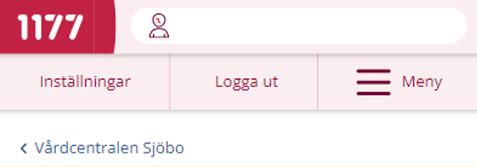
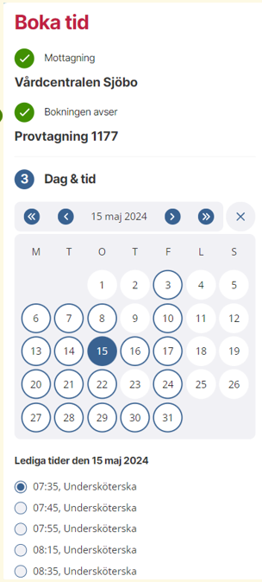
Vad är 1177 tidbokning?
Via tjänsten 1177 tidbokning kan invånare få en överblick över sina tider och enkelt och intuitivt boka, omboka och avboka tider digitalt via 1177.se.
Hantering av tider och tidstyper görs i vårdens tidbokningssystem, främst i Pasis och PMO.

Slide 10
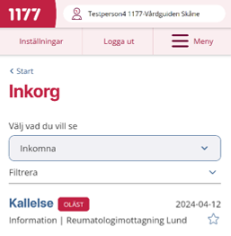
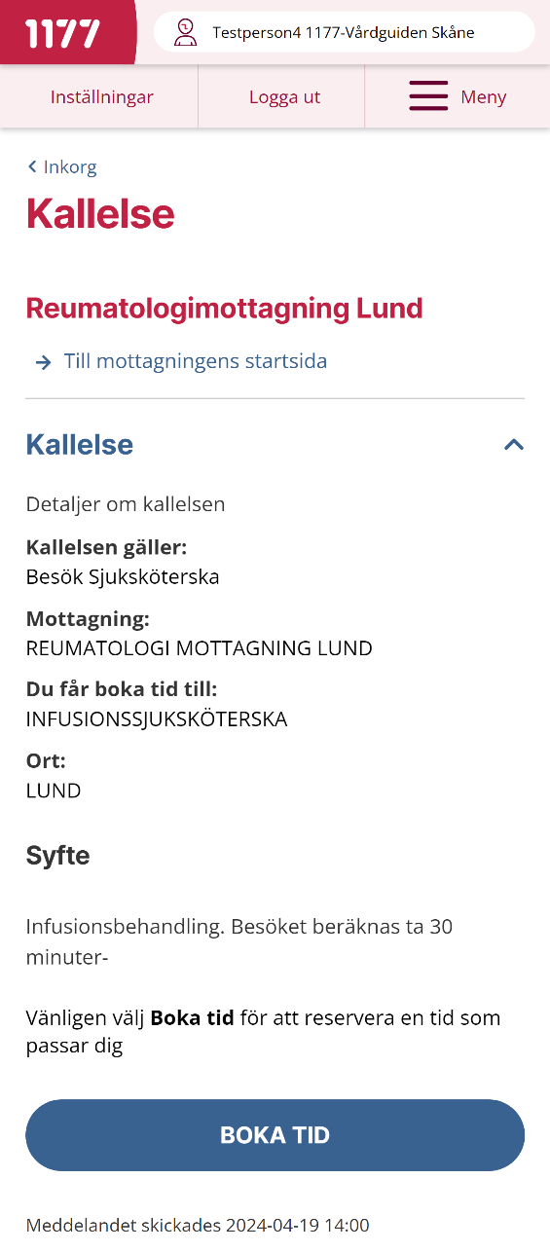
Vad är öppen kallelse?
Funktionen öppen kallelse finns bara i Pasis.
Vården kan välja att skicka en öppen kallelse till utvalda invånare.
Kallelsen kommer till invånarens inkorg på 1177.se. Invånaren får välja bland ett begränsat urval av tider som mottagningen har valt att öppna upp via Pasis.
Tänk på att ha en dialog med invånaren innan den första kallelsen skickas ut.

Slide 11

Varför öppen kallelse?
Öppen kallelse skapar valfrihet för invånaren och ökar tillgängligheten.
Öppen kallelse är det viktigaste verktyget för att öka antalet bokningsbara tider inom specialistvården.
Vården kan själv styra vilka invånare som ska få möjlighet att boka en tid.

Slide 12

Neurologimottagningen har arbetat fram ett fungerande schema och arbetssätt för att kunna använda öppen kallelse på sina dagvårdspatienter.
”
Innan kunde vi sitta i långa telefonsamtal med våra patienter, eller med anhöriga, där vi försökte reda ut vilken tid som skulle funka bäst. Nu kan patienten själv se vilka tider som finns tillgängliga och bokar den som passar dem.
Lena Björk, undersköterska, neurologimottagningen Helsingborg.

Slide 13
Exempel: Användning av öppen kallelse
På en mottagning har en sjuksköterska 30 patienter som ska komma på årskontroller för sin litiumbehandling. Genom att använda öppen kallelse får patienterna möjligheten att själva boka in sina tider så att de direkt får en tid och dag som passar dem. De som inte själva bokar sin tid ligger kvar i listan som tidigare så att sjuksköterskan vet vilka de är och kan boka in dem på de tiderna som är över.
Sjuksköterskan har även patienter med tolkbehov och några som inte är aktiva på 1177.se. För dessa patienter är öppen kallelse inte lämpligt utan då har sjuksköterskan möjlighet att själv boka in.

Slide 14
Förutsättningar för att lyckas i arbetet med fler bokningsbara tider
Tidbokningssystem
Systemen behöver vara förberedda så att det finns tillräckligt många bokningsbara tider i dagmallarna.
Schemaläggning med minst 8 veckors framförhållning
1177
1177 personalverktyg behöver vara förberett med ärendetyper aktiverade.
Arbetssätt
Medarbetarna behöver förstå hur 1177 fungerar för att kunna stötta invånaren i att bli delaktiga i sin egen vård.
Ha en dialog med invånaren när det är aktuellt med öppen kallelse.
Ta hjälp av ansvarig för e-tjänsterna på 1177 i din förvaltning.
Ta hjälp av ansvarig för Pasis eller PMO i din förvaltning.
Notes:
Eventuellt annan rubrik

Slide 15
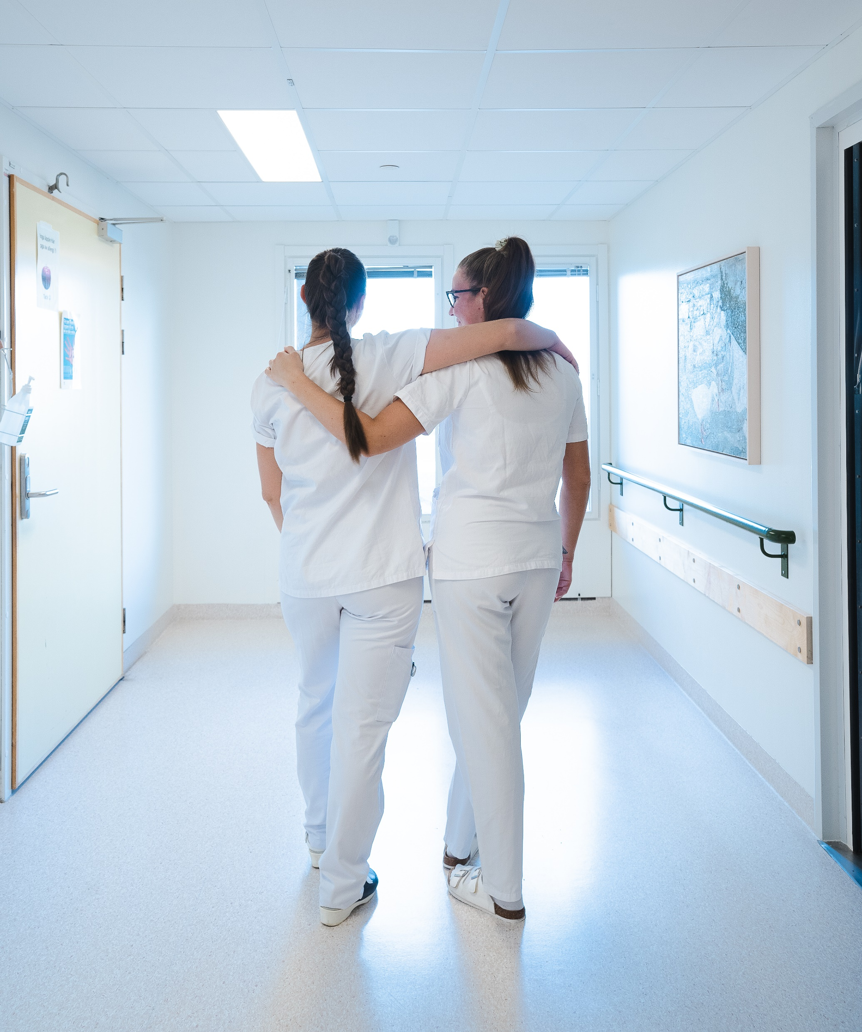
Kom i gång med förändring
Tänk igenom hur ni arbetar och vad ni behöver förändra.
Se över era tider. Kan invånaren själv hantera så många av sina tider som möjligt?
Fundera över vilka typer av besök som invånaren skulle kunna boka själv.
För vilka typer av besök eller patientgrupper passar öppen kallelse?
Börja avgränsat med till exempel en patientgrupp, en yrkesgrupp eller en besökstyp.

Slide 16
Vilka typer av besök passar som bokningsbara?
Besök som är återkommande inlagda i schemat. Exempelvis en viss typ av undersökning som återkommer efter utprovning av hjälpmedel.
Besök som är mer generella och inte kräver en viss specialist.
Tider som inte kräver medicinsk bedömning.
Besök som idag erbjuds via drop-in kan erbjudas i öppen tidbokning istället.
Nybesök med remiss.
Standardiserade vårdförlopp, årskontroller
Jobbar du i Pasis? Tänk då på att när det är lämpligt skapa schema utifrån funktion och inte person. Annars kan invånaren bara omboka till samma vårdgivare.

Slide 17
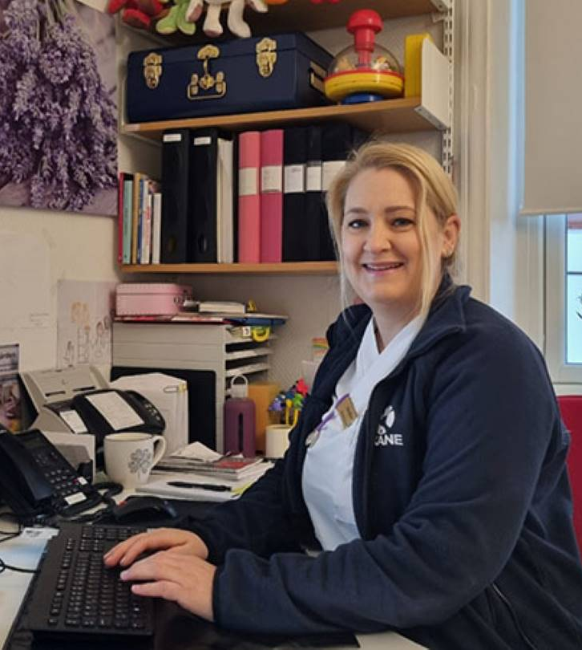
På Granbacken kan vårdnadshavare själva boka barnens besökstider via 1177 tidbokning. Schemat blir luftigare och de uteblivna besöken färre.
”
Jag anpassar mitt schema i schemaläggningsmodulen i PMO och väljer vilka tider som ska synas för respektive åldersgrupp. Schemamallen rullar sen på ända tills jag ändrar den.
Josefine Sixtander, barnsjuksköterska på Barnavårdscentralen Granbacken i Malmö

Slide 18
Mer information
1177 tidbokning - information för vårdgivare i Skåne - Vårdgivare Skåne
1177 tidbokning i PMO - Vårdgivare Skåne
1177 tidbokning i Pasis - Vårdgivare Skåne
RD inriktningsbeslut avseende införande tidbok och gemensam servicenivå av digitala tjänster inom hälso- och sjukvården (pdf).
Statistik tillgänglighet i QlikView. Logga in med SITHS-kort.
Region Skånes nätverk för tillgänglighetskoordinatorer
Barn och ungas upplevelse av vårdbesöket

Slide 19
TACK

